Slide 1
第二章
随机变量及其分布
§2.5 连续随机变量的概率密度

Slide 2








§2.4 连续随机变量

Slide 3



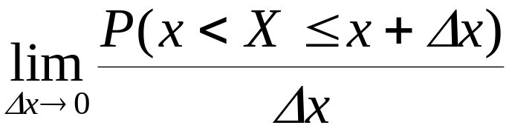

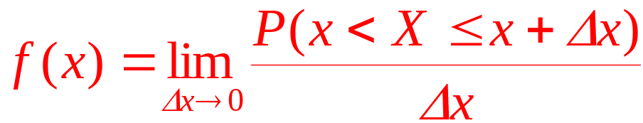
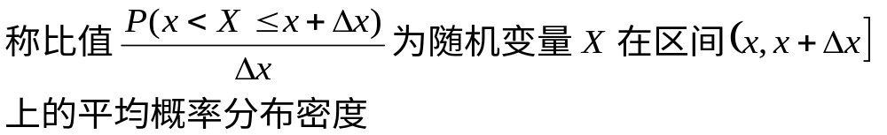
§2.6 连续随机变量的概率密度
 概率密度函数的定义
设 是连续型随机变量， 是实数， .
如果
存在，
则称此极限为 在 处的概率密度.

Slide 4
f (x)
x
o
要注意的是，密度函数 f (x)在某点处a的高度，并不反映X取值的概率. 但是，这个高度越大，则X取a附近的值的概率就越大. 也可以说，在某点密度曲线的高度反映了概率集中在该点附近的程度.

Slide 5
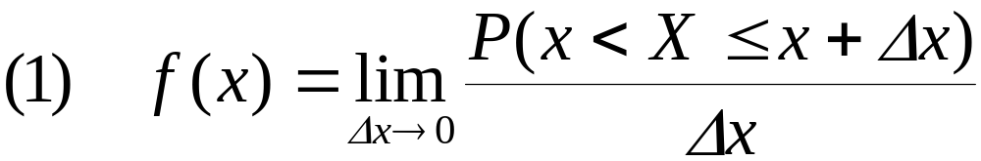
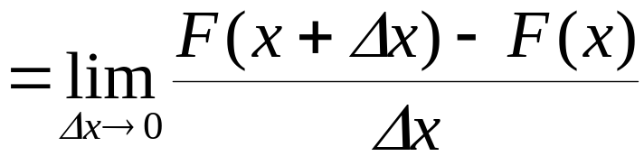

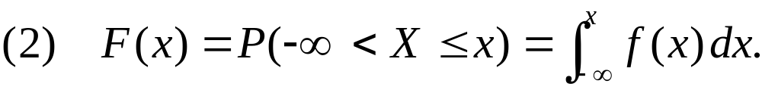
§2.6 连续随机变量的概率密度
 概率密度函数与分布函数的关系

Slide 6

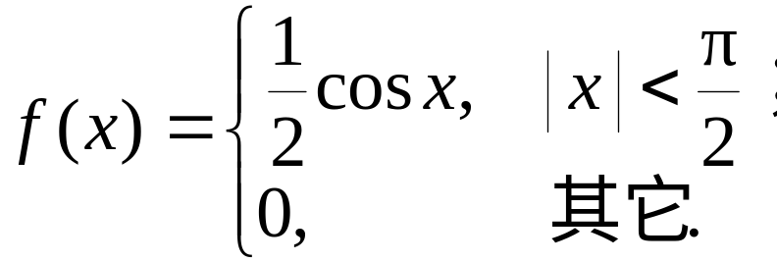

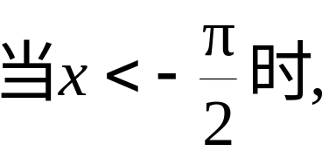
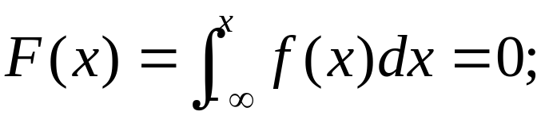
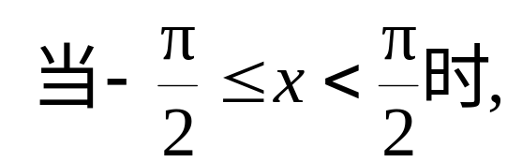

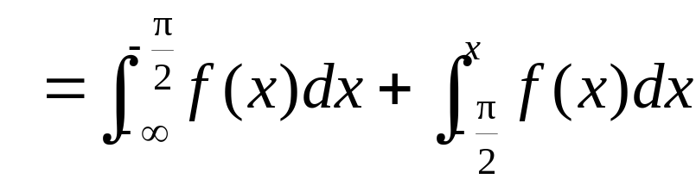
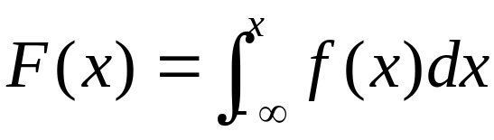
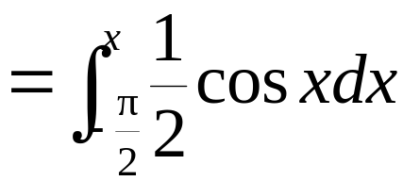
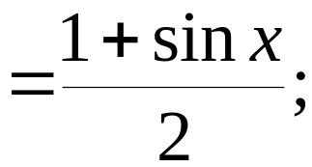
§2.6 连续随机变量的概率密度

Slide 7
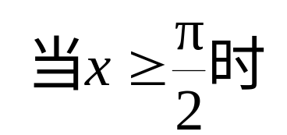
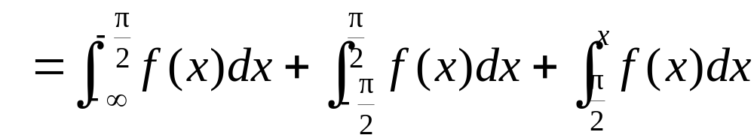


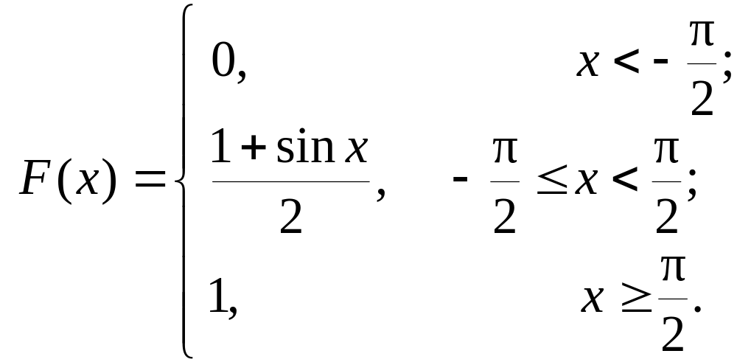
§2.6 连续随机变量的概率密度

Slide 8
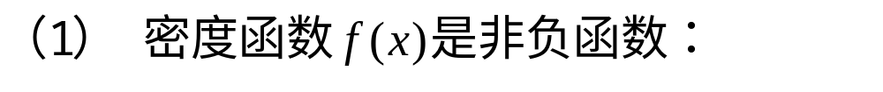



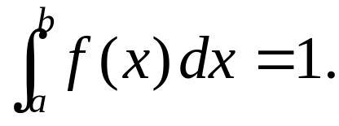
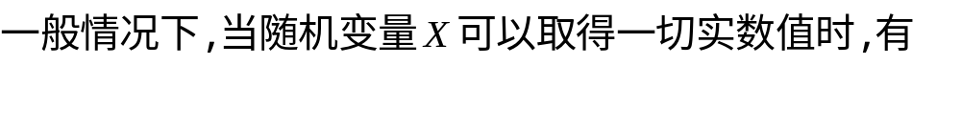
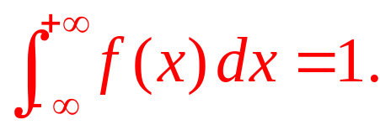
§2.6 连续随机变量的概率密度
 概率密度函数的性质
即，密度函数的图形(分布曲线)位于 轴上方.

Slide 9
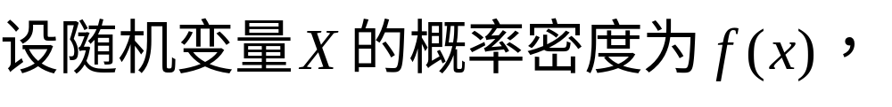
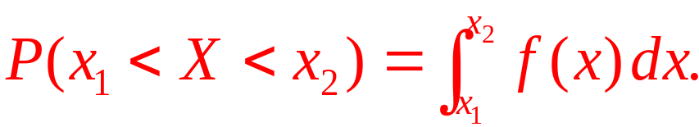





§2.6 连续随机变量的概率密度
 用概率密度求概率

Slide 10
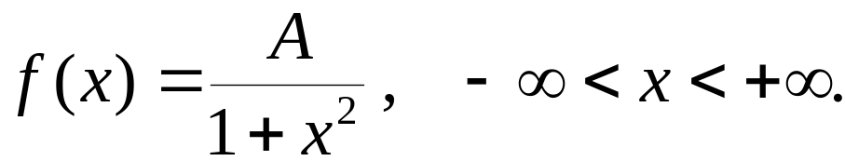


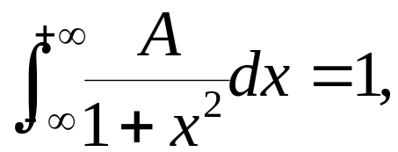
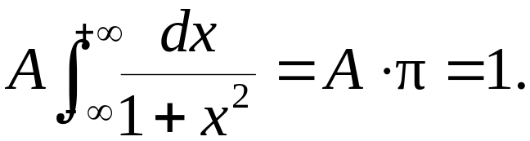
§2.6 连续随机变量的概率密度
[例2]
设连续随机变量
的概率密度
求：
(1)
常数
的值；
(2)
随机变量
落在区间
内的概率；
(3)
随机变量
的分布函数.
解：
(1)
根据概率密度的性质，有
即

Slide 11
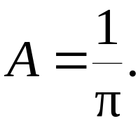
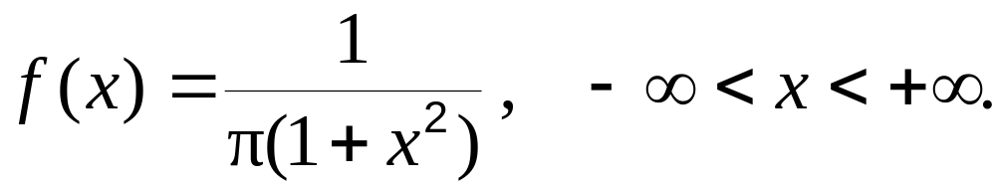
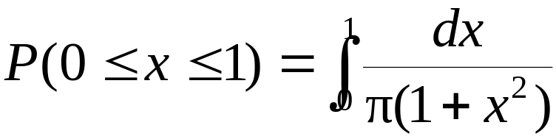
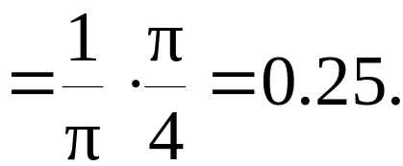
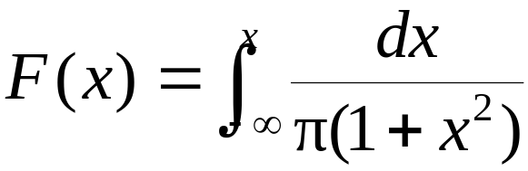
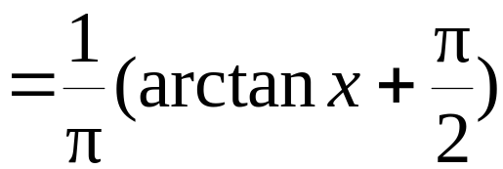
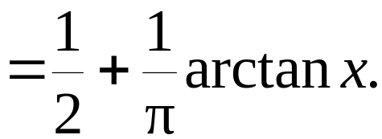

§2.6 连续随机变量的概率密度
由此得
(2)
随机变量
的概率密度为
于是,所求概率
(3)
随机变量
的分布函数

Slide 12
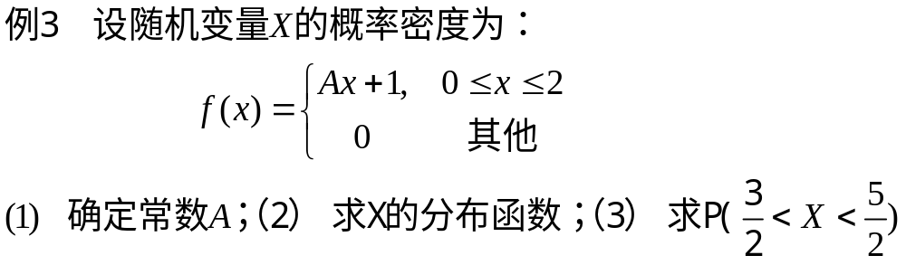
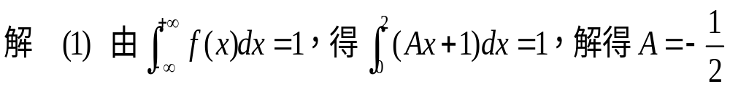
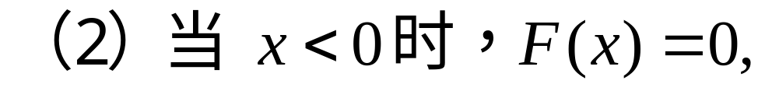
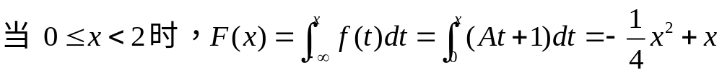
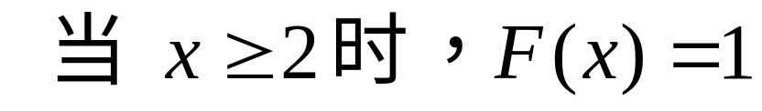

Slide 13
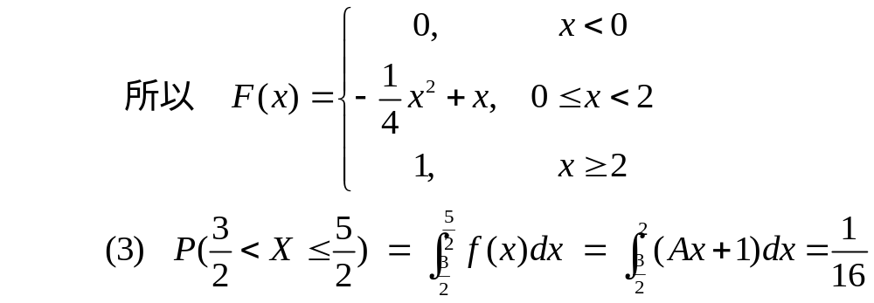
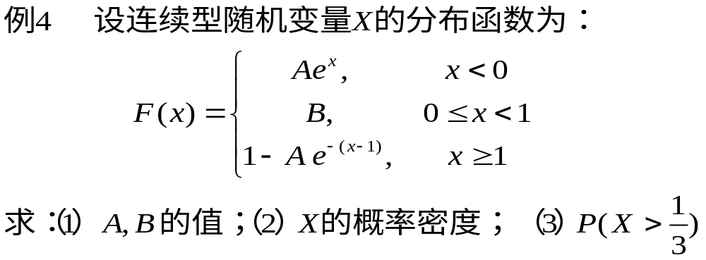

Slide 14
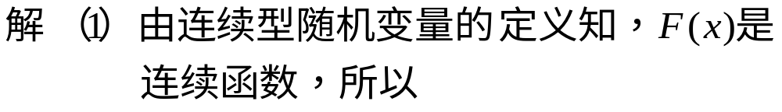
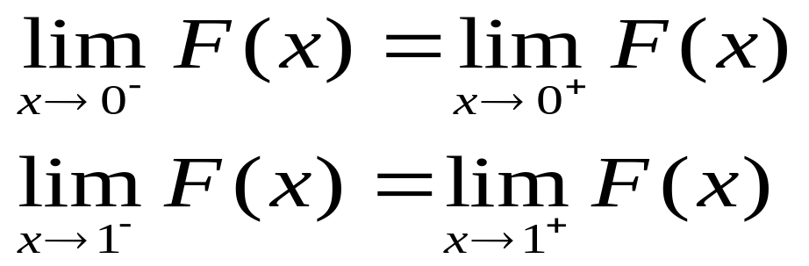
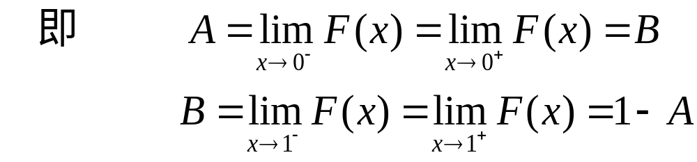
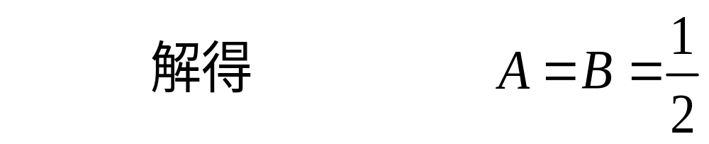

Slide 15
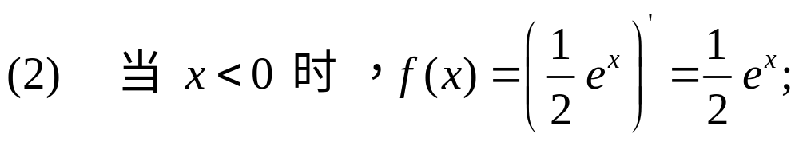
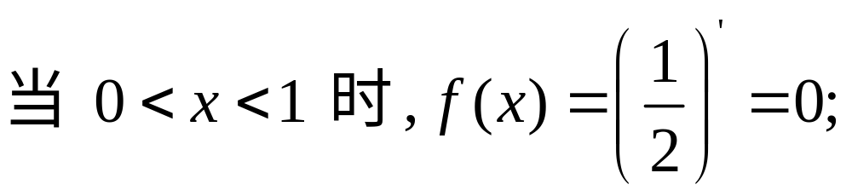
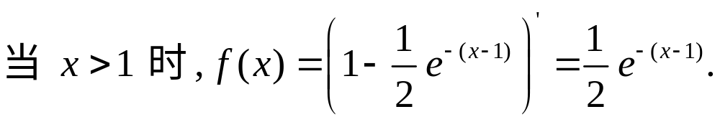
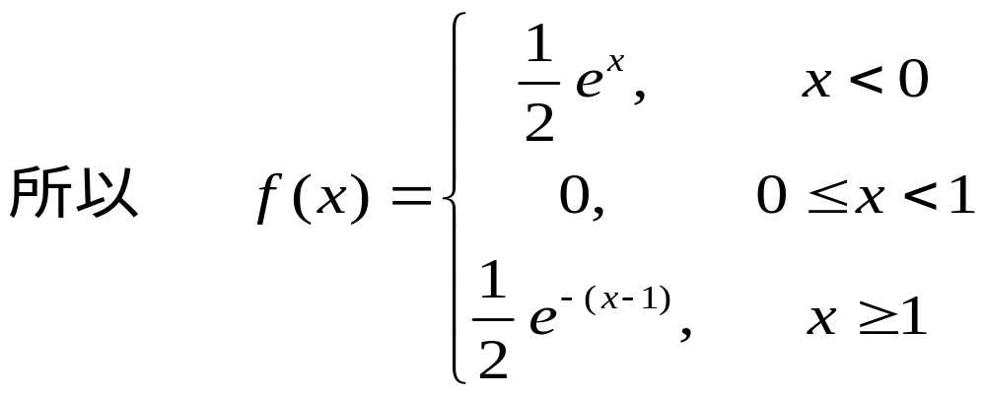

Slide 16
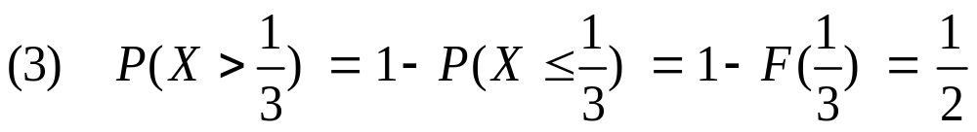

Slide 17
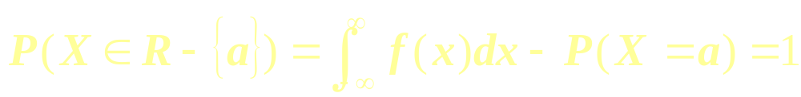


2) 由P(X=a)=0 可推知
而 {X=a} 并非不可能事件
并非必然事件
可见，
由P(A)=0, 不能推出
由P(B)=1, 不能推出 B=S
称A为几乎不可能事件，B为几乎必然事件.

Slide 18

§2.6 连续随机变量的概率密度
小 结
1. 概率密度函数是描述连续型随机变量概率分布的最常用的工具.
2. 概率密度函数的性质:非负性,规范性.
3. 概率密度与分布函数的关系.
4. 利用密度函数计算概率的公式：

Slide 19




§2.6 连续随机变量的密度函数
思考题

Slide 20













§2.6 连续随机变量的密度函数

